Slide 1
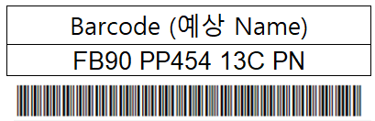
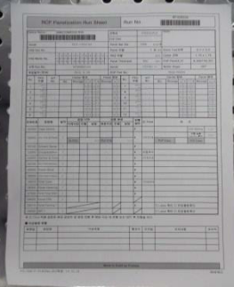
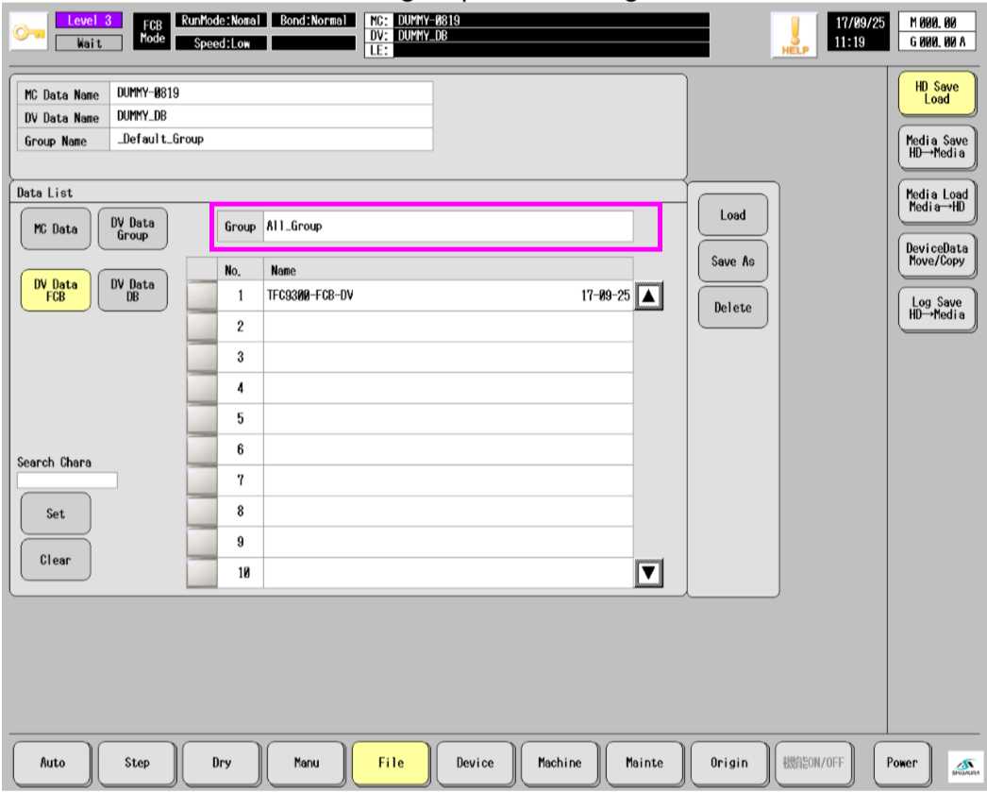
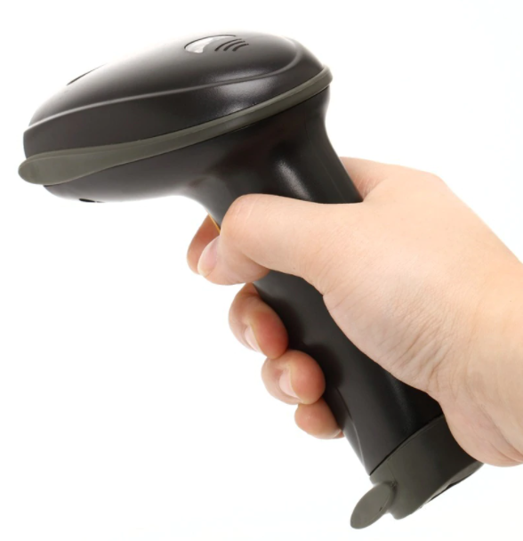
Recipe Auto Loading sequence
Step 1 : Recipe Name 정량화
Step 2 : Machine Recipe Auto Loading 구현
Step 3 : Barcode Reading & Recipe Loading
1. Hand Barcode Reading Rule
-. Only 대문자 + 언더바 X
2. Machine vs Lot Card : Name 일치화
3. Lot Card Name Update
4. Run Sheet 수정
Recipe Loading 선택 창 구현
Reading & Machine Name 일치 여부 확인
이상 없을 경우 정상 Loading
Name 불일치 및 없을 경우 Error 발생
1. Machine Recipe 선택 창 선택
2. Lot Card Manual Reading 진행
3. Reading & M/C 동일 Name Recipe Loading
단, 불일치 및 없을 경우 Error 발생

